Slide 1



Beendigungen eines Verfahrens
Urteil
ohne Urteil
streitiges Urteil
Prozessvergleich
VU
Klagerücknahme
2. VU
Klageverzicht
Verzichtsurteil
Hauptsachenerledigung
AU
Beschlüsse nach §§ 346 und 700 ZPO
Mischurteile
Nichtzahlung des Gerichtskostenvorschusses

Slide 2


Beendigung des Verfahrens
Unterscheidung von Urteilen
Prozessurteil
Sachurteil
fehlende Prozess-voraussetzungen
entscheidet über
die Begründetheit
der Klage
nach Heilung der Prozessvoraussetzung –
erneute Klage möglich
rechtskräftiges Sachurteil,
erneute Klage nicht möglich

Slide 3

Beendigung des Verfahrens
Erlass von Urteilen
vom Richter zu erlassen, welcher der dem Urteil zugrundeliegenden Verhandlung beigewohnt hat (§ 309 ZPO)
Kammer bzw. Senat:
Beratung und Abstimmung, §§ 192 ff. GVG

Slide 4
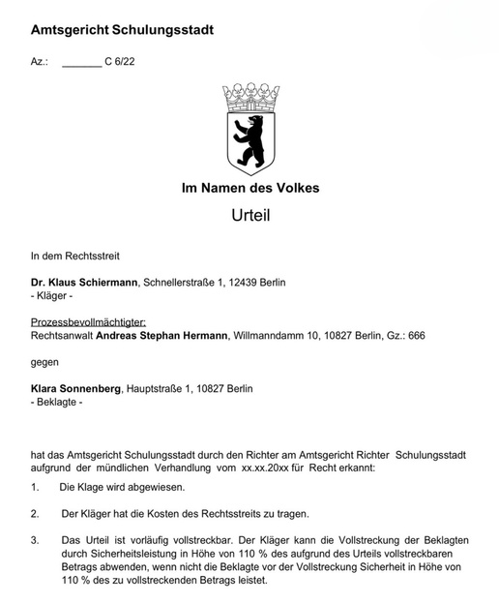
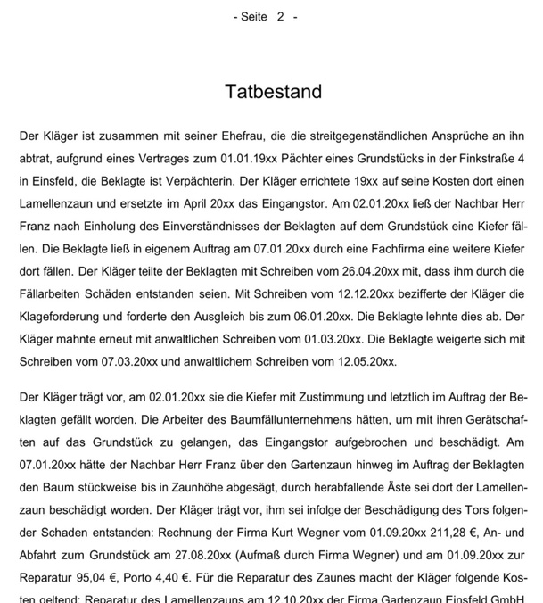
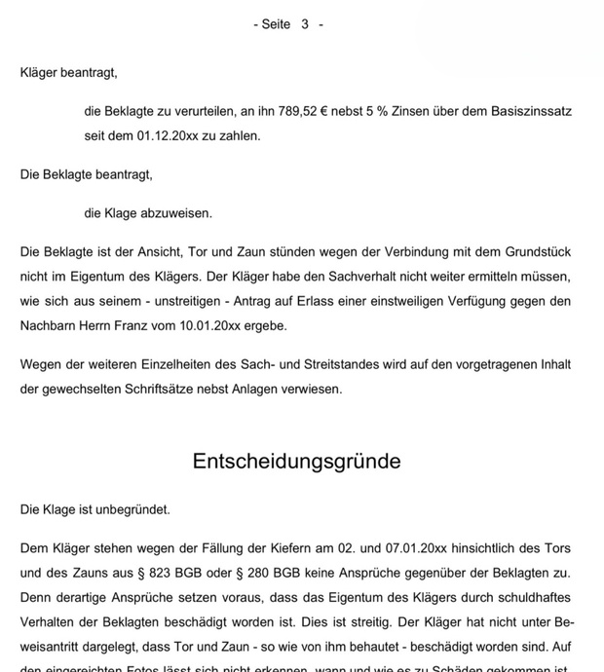
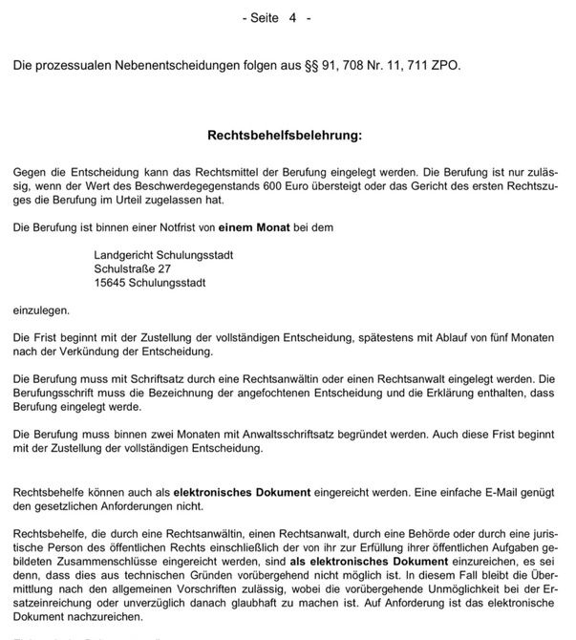
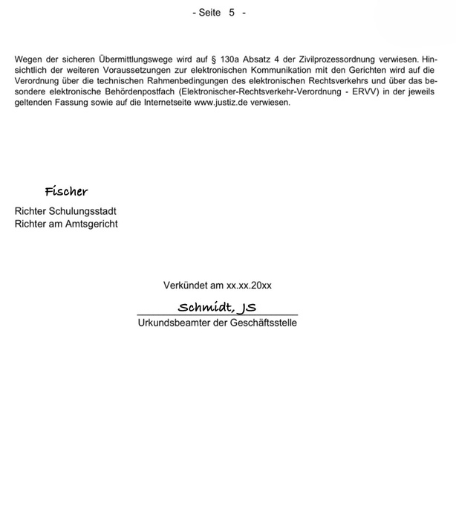

Beendigung des Verfahrens
Form und Inhalt von Urteilen
§ 311 ZPO
§ 313 ZPO
§ 315 ZPO

Slide 5

Beendigung des Verfahrens
Verkündung von Urteilen
Vorsitzender verkündet das Urteil öffentlich
am Schluss der mündlichen Verhandlung = Stuhlurteil
in einem gesonderten Verkündungstermin
muss in vollständig abgefasster
Form vorliegen
muss stattfinden
binnen
Wochen
§§ 310 ff. ZPO

Slide 6

Beendigung des Verfahrens
Verkündung von Urteilen
Urteil wird wirksam mit
verkündete Urteile
schriftliche Urteile
mit Verkündung
mit Zustellung
an die Parteien
(Beweis durch Protokoll)

Slide 7
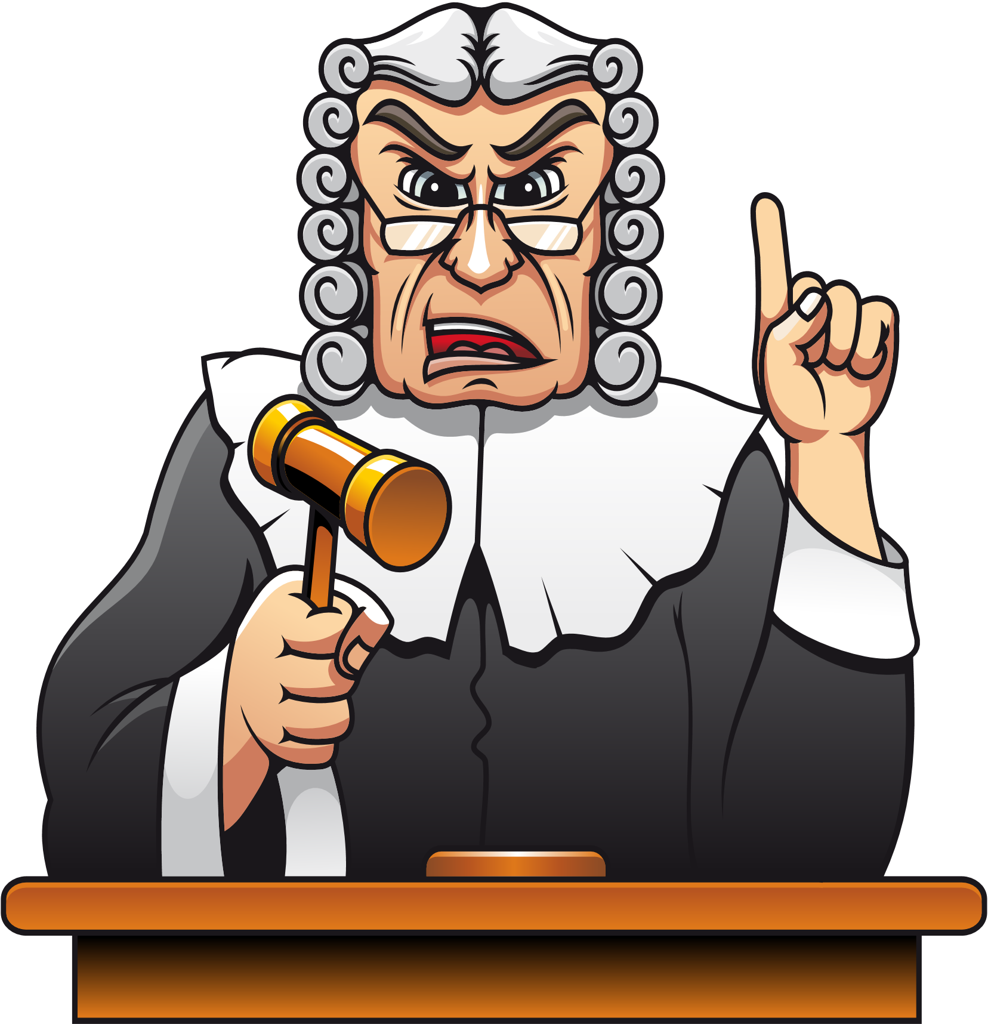
Beendigung des Verfahrens
Verkündung von Urteilen
mit Verkündung ist das Gericht an seine Entscheidung gebunden
Ausfertigungen, Auszüge und Abschriften eines Urteils dürfen erst erteilt werden, wenn das
Urteil verkündet und unterschrieben ist
(§ 317 II 2 ZPO)

Slide 8



Beendigung des Verfahrens
schriftliches Urteil
Zustellvermerk
§ 315 III ZPO
An Stelle der Verkündung zugestellt an
die Klagepartei am ...
die beklagte Partei am ...
Name, Dienstbezeichnung
Urkundsbeamter der Geschäftsstelle

Slide 9
Beendigung des Verfahrens
verkündetes Urteil
§ 315 III ZPO
Verkündungsvermerk
Verkündet am ...
Name, Dienstbezeichnung
Urkundsbeamter der Geschäftsstelle

Slide 10


Beendigung des Verfahrens
Zustellung von Urteilen
alle Urteile werden zugestellt
beglaubigte Abschriften
Ausnahme:
von Amts wegen
(§ 317 I ZPO)
verkündetes VU – wird nur
an die unterliegende
Partei zugestellt

Slide 11


Beendigung des Verfahrens
Kosten des Verfahrens
Entscheidung erfolgt von Amts wegen darüber, wer die Kosten tragen muss, jedoch nicht über die Höhe
trägt grundsätzlich die unterlegene Partei, § 91 ZPO, Quotelung aber möglich, § 92 I ZPO
Vergleich: “Kosten werden
gegeneinander aufgehoben”,
§ 98 ZPO – wenn die Parteien nichts anderes vereinbart haben

Slide 12
Beendigung des Verfahrens
Wirkung des Urteils
das erkennende Gericht ist an seine eigene Entscheidung gebunden (§ 318 ZPO)
Berichtungen möglich:
Schreib- und Rechenfehler (§ 319 ZPO)
Tatbestandsberichtigung (§ 320 ZPO)
Ergänzungen (§ 321 ZPO)
Urteile können nur noch durch das Rechtsmittelgericht abgeändert werden

Slide 13

Beendigung des Verfahrens
Rechtskraft
formell
materiell
Entscheidung kann nicht
mehr mit RM/RB
angegriffen werden
Bindung an den
rechtskräftigen Urteilsspruch
Urteil entfaltet seine Gestaltungswirkung

Slide 14
Beendigung des Verfahrens
Rechtskraft
ein Urteil wird rechtskräftig mit:
Verkündung, wenn es seiner Art nach unanfechtbar ist
Entscheidung des Rechtsmittelgerichts, wenn hiergegen keine Rechtsmittel mehr gegeben sind
Rechtsmittelverzicht beider Parteien gegenüber dem Gericht
Ablauf der Rechtsmittelfrist

Slide 15


Beendigung des Verfahrens
Bescheinigung der Rechtskraft
Grundvoraussetzungen:
ordnungsgemäße Zustellung des Urteils
Notfristattest der Rechtsmittelinstanz
Ablauf der Rechtsmittelfrist für beide Parteien
§ 706 ZPO

Slide 16

Beendigung des Verfahrens
Bescheinigung der Rechtskraft
funktionelle Zuständigkeit:
UdG des I. Rechtszugs
Ausnahme: UdG des höheren Rechtszuges,
wenn der Rechtsstreit dort anhängig ist, § 706 ZPO
nur auf Antrag eines Beteiligten!
gebührenfrei

Slide 17
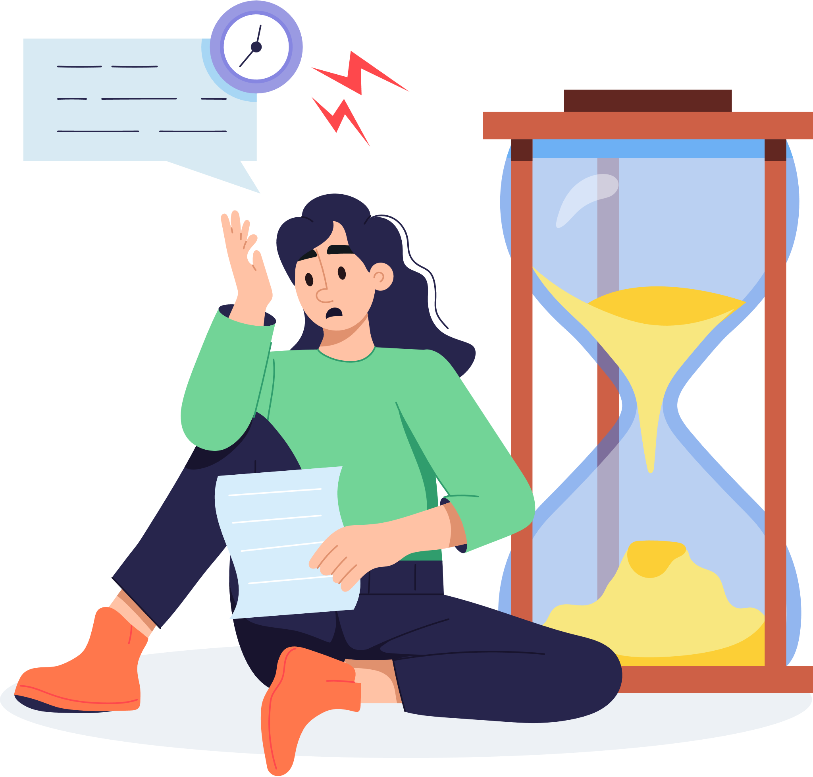
Beendigung des Verfahrens
Berechnung der Rechtskraft
letzte Zustellung ist maßgeblich
Rechtsmittelfrist +
1 Tag, 0:00 Uhr
Rechtskraft kann auch am Wochenende und an Feiertagen eintreten

Slide 18


Beendigung des Verfahrens
Rechtskraftvermerk
Das vorstehende Urteil ist rechtskräftig.
Ort, Datum, Unterschrift, Dienstbezeichnung
als Urkundsbeamter der Geschäftsstelle
auf der
vollstreckbaren Ausfertigung oder
auf der beglaubigten
Abschrift
auf der Urschrift

Slide 19

Beendigung des Verfahrens
Rechtskraftvermerk mit Datum
Das vorstehende Urteil ist seit dem … rechtskräftig.
Ort, Datum, Unterschrift, Dienstbezeichnung
als Urkundsbeamter der Geschäftsstelle
Bsp: Entscheidung, bei denen durch
die Rechtskraft eine Frist in Gang
gesetzt wird (Räumungsfristen)

Slide 20
Beendigung des Verfahrens
Teilrechtskraftvermerk
“Rechtskräftig hinsichtlich des Tenors zu 1 …”
“Rechtskräftig hinsichtlich des Teilbetrages in Höhe von …”
“Rechtskräftig hinsichtlich des
Beklagten zu 1…”

Slide 21




Beendigung des Verfahrens
Erinnerung
Ablehnung der Rechtskraftbescheinigung /
des Notfristzeugnisses
Erinnerung möglich
§ 573 ZPO

Slide 22
Beendigung des Verfahrens
Bedeutung der Rechtskraft
Sachurteil: formelle und materielle Rechtskraft treten ein
Feststellungsurteil: festgestellter Anspruch steht erst mit Rechtskraft endgültig fest
Gestaltungsklage: die beabsichtigte Rechtsfolge tritt erst mit der Rechtkraft ein
Leistungsklage: Vollstreckung ohne Einschränkung möglich

Slide 23
Beendigung des Verfahrens
streitiges Urteil (§ 495a ZPO)
Streitwert unter 1.000,00 €
Entscheidung “nach billigem Ermessen”
Richter kann wählen zwischen f. e. T., SVV und schriftliches Verfahren gem. § 495a ZPO
mündliche Verhandlung nur auf ausdrücklichen Antrag einer Partei
hat keinen Tatbestand und nur kurze Entscheidungsgründe, Entscheidungsgründe können auch im Terminsprotokoll stehen (wenn es Termin/e gab),
müssen dann nicht noch einmal im Urteil stehen
Beachte: Protokoll ist dann ebenfalls von der Vernichtung auszuschließen!
kein ordentliches Rechtsmittel möglich (Verfahrenserhebung: nicht anfechtbar)

Slide 24
Beendigung des Verfahrens
streitiges Urteil (§ 495a ZPO)
gegen dieses Urteil ist außerordentliches Rechtsmittel möglich
(dieses hemmt aber nicht die Rechtskraft!):
Rüge gem. § 321a ZPO wegen Nichtgewährung
des rechtlichen Gehörs
binnen 2 Wochen ab Zustellung des Urteils, gleiche Instanz
Verfahrenserhebung ist von uns aber schon erledigt – Rüge geht ein: es wird eine neue Verfahrenserhebung angelegt, bisheriges Aktenzeichen bleibt
nach Erledigung der Rüge: Verfahrenserhebung entsprechend ausfüllen, bei Zurückweisung entstehen Kosten (KV-Nr. 1700, Festgebühr z.Z. 72,00 €)

Slide 25

Beendigung des Verfahrens
streitiges Urteil (§ 495a ZPO)
Verfügung:
1. Je eine beglaubigte Abschrift des Urteils senden an:
a) Kläger ./. ZU bzw. Klägervertreter ./. EB
b) Beklagten ./. ZU bzw. Beklagtenvertreter ./. EB
2. Verkündungsvermerk auf die Urschrift setzen.
3. vollstreckbare Ausfertigung an Kläger bzw. Klägervertreter formlos
senden sowie die Erteilung der vollstreckbaren Ausfertigung auf der
Urschrift vermerken
4. Kosten, VE, weglegen
Name, Datum, Dienstbezeichnung

Slide 26
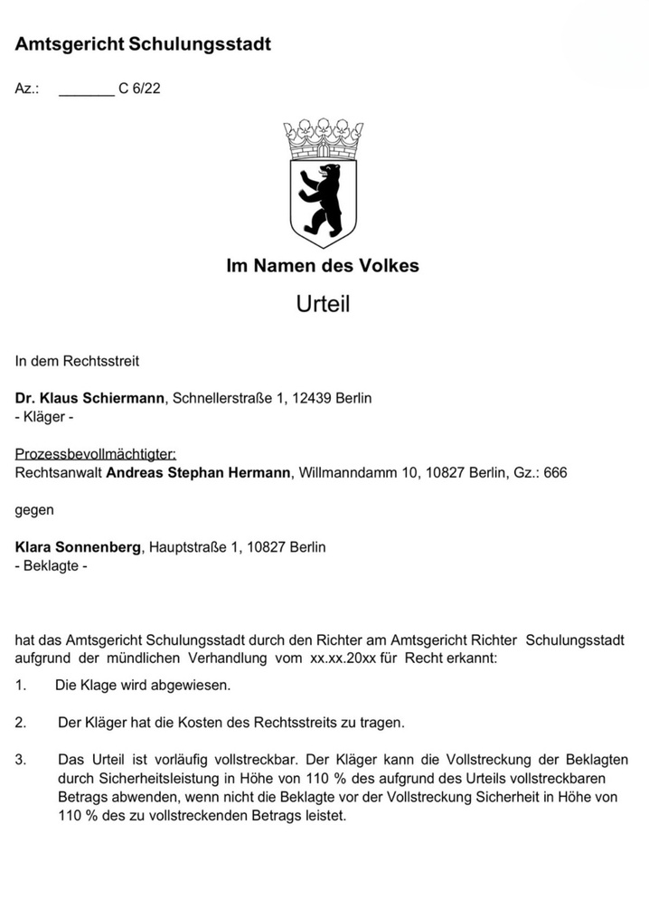
Beendigung des Verfahrens
streitiges Urteil
ergeht nach einer mündlichen
Verhandlung
enthält Tatbestand und
Entscheidungsgründe

Slide 27




Beendigung des Verfahrens
streitiges Urteil
Berufung
= Sachurteil
kann in Rechtskraft ergehen

Slide 28
Beendigung des Verfahrens
streitiges Urteil – 2. VU
Verfügung (Beklagter säumig):
1. Je eine beglaubigte Abschrift des 2. VU senden an:
a) Kläger ./. ZU bzw. Klägervertreter ./. EB
b) Beklagten ./. ZU bzw. Beklagtenvertreter ./. EB
2. Verkündungsvermerk auf die Urschrift setzen.
3. Kosten, VE
4. 6 Wochen (weglegen)
Name, Datum, Dienstbezeichnung

Slide 29

eIP
10/26
Nachbereitung
des Protokolls

Slide 30

eIP
Aktenbock
10/26
Aufgabe mit Doppelklick öffnen

Slide 31
eIP
10/26
Eingang:
Zustellnachweise

Slide 32

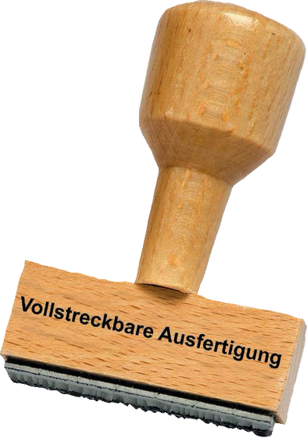
Vollstreckbare Ausfertigung
= Ausfertigung mit
Vollstreckungsklausel
17 - Richtlinien
zur Fertigung des
Schreibwerks bei
den Gerichten
und der KEJ

Slide 33


Vollstreckbare Ausfertigung
Vollstreckbare Ausfertigung
Vollstreckbare Teilausfertigung
Text
Text
Vorstehende, mit der Urschrift
übereinstimmende Ausfertigung
wird d. _____ zum Zwecke der
Zwangsvollstreckung erteilt.
Vorstehende, mit der Urschrift
übereinstimmende auszugs-
weise Ausfertigung wird hin-
sichtlich Ziff. … d. _____ zum
Zwecke der Zwangsvoll-
streckung erteilt.
Vorstehende Entscheidung ist
d. _____ am _____ von Amts wegen
zugestellt worden.
Vorstehende _____ ist d. _____
am _____ von Amts wegen
zugestellt worden.
Berlin, ...
Name, Dienstbezeichnung
Berlin, ...
Name, Dienstbezeichnung

Slide 34
schriftliches VU und AU
Vollstreckbare Ausfertigung
Vollstreckbare Ausfertigung
Text
Zustellung ersetzt
die Verkündung
Vorstehende, mit der Urschrift
übereinstimmende Ausfertigung
wird d. _____ zum Zwecke der
Zwangsvollstreckung erteilt.
Vermerk über die
Zustellung an beide
Parteien am Kopf der
Entscheidung
Berlin, ...
Name, Dienstbezeichnung

Slide 35
weitere vollstreckbare Ausfertigung
auf Antrag
funktionelle Zuständigkeit: Rechtspfleger
vor der Erteilung kann der Schuldner gehört werden
ist als solche ausdrücklich zu bezeichen
über Erteilung ist Sch. in Kenntnis zu setzen
vorschusspflichtig

Slide 36

urkundliches Verbinden
18 - Richtlinien
zur Fertigung des
Schreibwerks bei
den Gerichten
und der KEJ

Slide 37
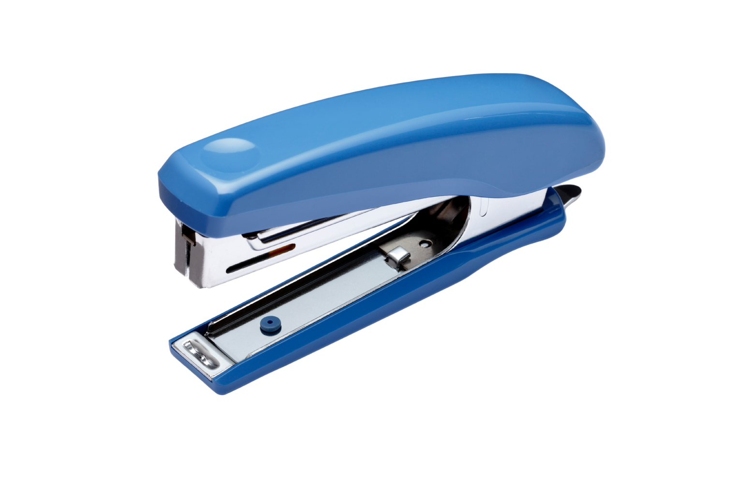



urkundliches Verbinden
Ausfertigung
beglaubigte
Abschrift
18 Abs. 1

Slide 38
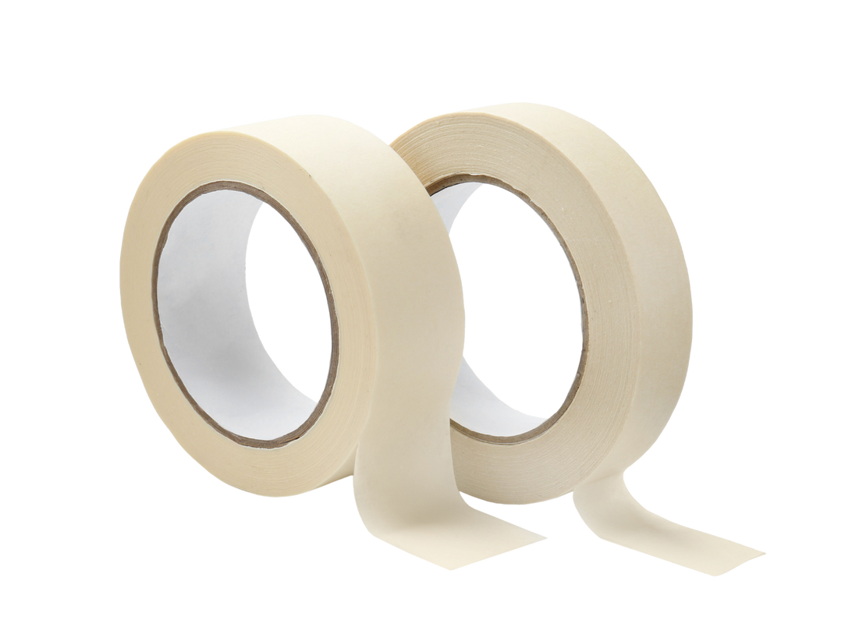

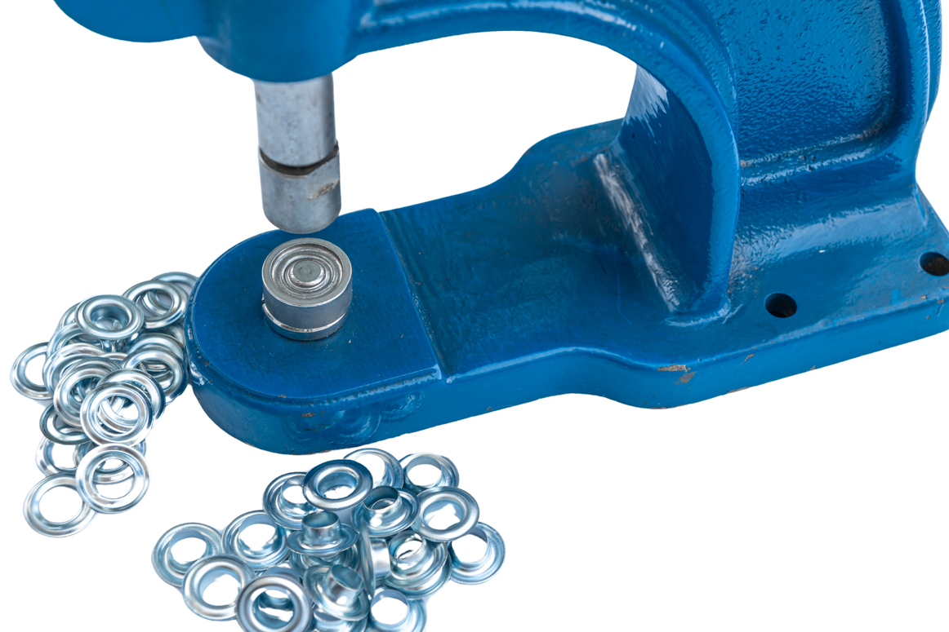
urkundliches Verbinden
18 Abs. 2
in einer Weise zu
verbinden, dass
eine Trennung nicht
ohne Substanz-
zerstörung
möglich ist

Slide 39



urkundliches Verbinden
vollstreckbare
Ausfertigung
Rückseite

Slide 40
urkundliches Verbinden
vollstreckbare
Ausfertigung
Rückseite

Slide 41
eIP
10/26
Eingang:
Antrag auf
vollstreckbare
Ausfertigung

Slide 42
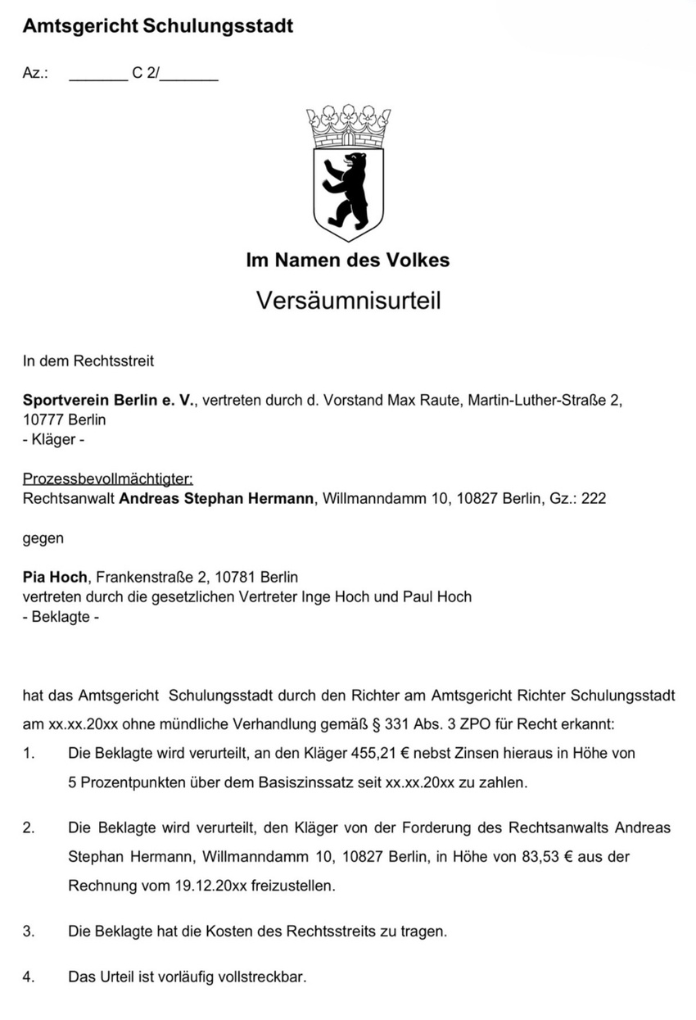
Beendigung des Verfahrens
Versäumnisurteil
kann nur auf Antrag ergehen, wenn
eine Partei trotz ordnungs-
gemäßer Ladung nicht zum
Termin erscheint
im Termin keine Anträge stellt
sich im SVV nicht zur Sache äußert
§§ 330 ff. ZPO

Slide 43


Beendigung des Verfahrens
Versäumnisurteil
= Sachurteil
Einspruch
abgekürzte Form
kann in
Rechtskraft
ergehen
oder

Slide 44
Beendigung des Verfahrens
Versäumnisurteil
Einspruch
unzulässig
zulässig
Einspruch wird
durch Endurteil
als unzulässig
verworfen
Prozess wird in die Lage vor
der Säumnis zurückversetzt
Einspruchstermin
VU bleibt
als Endurteil
bestehen
VU wird auf-
rechterhalten
VU wird aufgehoben
und neu entschieden

Slide 45
Beendigung des Verfahrens
verkündetes Versäumnisurteil
Verfügung (Beklagter säumig):
1. Je eine beglaubigte Abschrift des VU senden an:
a) Kläger formlos bzw. Klägervertreter formlos
b) Beklagten ./. ZU bzw. Beklagtenvertreter ./. EB
2. Verkündungsvermerk auf die Urschrift setzen.
3. vollstreckbare Ausfertigung an Kläger bzw. Klägervertreter formlos
senden sowie die Erteilung der vollstreckbaren Ausfertigung auf der
Urschrift vermerken
4. Kosten
5. 1 Monat (VE, weglegen)
Name, Datum, Dienstbezeichnung

Slide 46
Beendigung des Verfahrens
verkündetes Versäumnisurteil
Verfügung (Kläger säumig):
1. Je eine beglaubigte Abschrift des VU senden an:
a) Kläger ./. ZU bzw. Klägervertreter ./. EB
b) Beklagten formlos bzw. Beklagtenvertreter formlos
2. Verkündungsvermerk auf die Urschrift setzen.
3. Kosten
4. 1 Monat (VE, weglegen)
Name, Datum, Dienstbezeichnung

Slide 47

Beendigung des Verfahrens
2. Versäumnisurteil
ergeht, wenn:
Doppelsäumnis, § 345 ZPO
VB - Einspruch - Beklagter im Haupttermin säumig
verkündetes 2. VU:
Zustellung nur an die unterlegene Partei,
§ 317 I 1 ZPO

Slide 48
Beendigung des Verfahrens
2. Versäumnisurteil
= Sachurteil
Berufung nur
unter besonderen
Voraussetzungen,
§§ 345, 514 ZPO
abgekürzte Form
kann in Rechtskraft ergehen

Slide 49
Beendigung des Verfahrens
2. Versäumnisurteil
Verfügung (Beklagter säumig):
1. Je eine beglaubigte Abschrift des 2. VU senden an:
a) Kläger formlos bzw. Klägervertreter formlos
b) Beklagten ./. ZU bzw. Beklagtenvertreter ./. EB
2. Verkündungsvermerk auf die Urschrift setzen.
3. Kosten, VE
4. 6 Wochen (weglegen)
Name, Datum, Dienstbezeichnung

Slide 50
Beendigung des Verfahrens
2. Versäumnisurteil
Verfügung (Kläger säumig):
1. Je eine beglaubigte Abschrift des 2. VU senden an:
a) Kläger ./. ZU bzw. Klägervertreter ./. EB
b) Beklagten formlos bzw. Beklagtenvertreter formlos
2. Verkündungsvermerk auf die Urschrift setzen.
3. Kosten, VE
4. 6 Wochen (weglegen)
Name, Datum, Dienstbezeichnung

Slide 51
eIP
4/26
Nachbereitung
des Protokolls

Slide 52
eIP
Aktenbock
4/26
Aufgabe mit Doppelklick öffnen

Slide 53
eIP
4/26
Eingang:
Zustellnachweise

Slide 54
Beendigung des Verfahrens
Verzichtsurteil, § 306 ZPO
Kläger möchte den Anspruch nicht mehr geltend machen
Einwilligung des Bekl.
ist nicht erforderlich,
muss aber Verzichts-
urteil beantragen
Erklärung nur in
der mündlichen
Verhandlung!

Slide 55
Beendigung des Verfahrens
Verzichtsurteil
= Sachurteil
Berufung
abgekürzte Form
kann in
Rechtskraft
ergehen
erneute Klage
nicht möglich

Slide 56
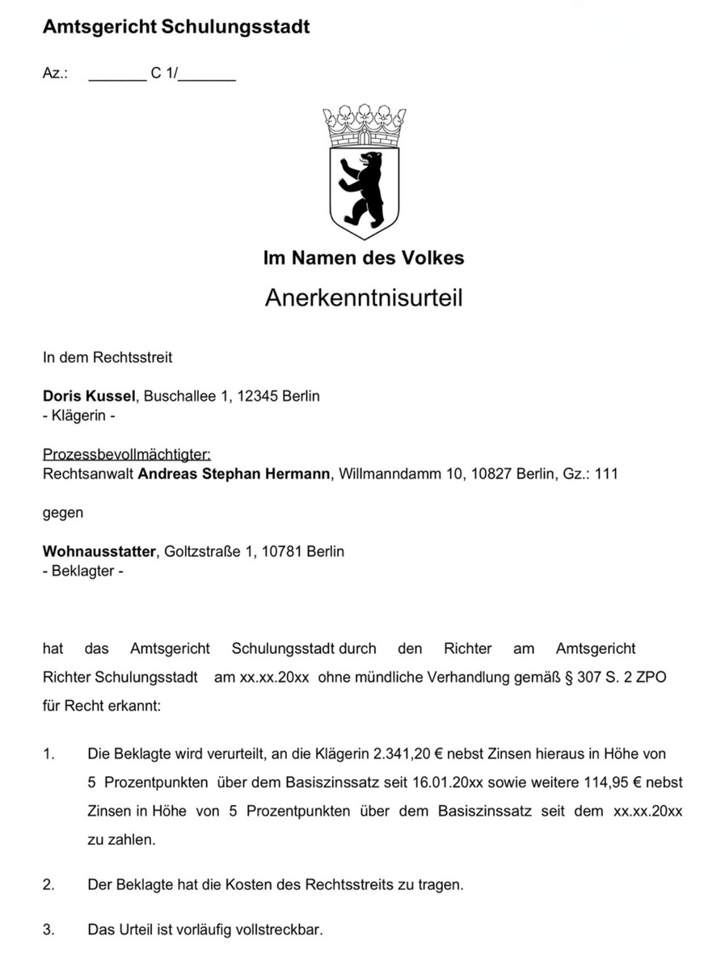
Beendigung des Verfahrens
Anerkenntnisurteil, § 307 ZPO
Beklagte erkennt Anspruch an
der Klage wird ohne Prüfung
der materiellen
Rechtslage stattgegeben

Slide 57
Beendigung des Verfahrens
Anerkenntnisurteil
= Sachurteil
Berufung
abgekürzte Form
kann in Rechtskraft ergehen

Slide 58
Beendigung des Verfahrens
Anerkenntnisurteil
Verfügung:
1. Je eine beglaubigte Abschrift des AU senden an:
a) Kläger ./. ZU bzw. Klägervertreter ./. EB
b) Beklagten ./. ZU bzw. Beklagtenvertreter ./. EB
2. Verkündungsvermerk auf die Urschrift setzen.
3. vollstreckbare Ausfertigung an Kläger bzw. Klägervertreter formlos
senden sowie die Erteilung der vollstreckbaren Ausfertigung auf der
Urschrift vermerken
4. Kosten, VE
5. 6 Wochen (weglegen)
Name, Datum, Dienstbezeichnung

Slide 59
Besonderheit: Teilurteil
“Teilurteil hinsichtlich des Beklagten zu 1 …”
(Hinsichtlich des Beklagten zu 2 geht das Verfahren weiter)
“Teilurteil hinsichtlich eines Teil-Streitgegenstandes…”
(Hinsichtlich der weiteren streitigen Punkte geht das Verfahren weiter)
“Versäumnisteilurteil hinsichtlich des Beklagten zu 1…”
(Hinsichtlich des Beklagten zu 2 geht das Verfahren weiter, dieser verteidigt sich offenbar.)
Wenn kein weiterer Antrag einer Partei kommt, dann ergeht auch keine weitere Entscheidung, und auch keine Kostenentscheidung!
Akte wird dann nach 6 Monaten weggelegt (§ 10 I Nr. 2 AktO), d.h., Verfahrenserhebung erledigen, Schluss-KR erstellen (Kosten trägt Kl. als Antragsteller/in der Instanz!) und Akte weglegen

Slide 60
Besonderheit: Teilurteil
Verfügung:
1. Je eine beglaubigte Abschrift des Urteils senden an:
a) Kläger ./. ZU bzw. Klägervertreter ./. EB
b) Beklagten ./. ZU bzw. Beklagtenvertreter ./. EB
2. Verkündungsvermerk auf die Urschrift setzen.
3. vollstreckbare Ausfertigung an Kläger bzw. Klägervertreter formlos
senden sowie die Erteilung der vollstreckbaren Ausfertigung auf der
Urschrift vermerken
4. zur Richterfrist bzw. 4. Frist: 6 Monate
Name, Datum, Dienstbezeichnung

Slide 61
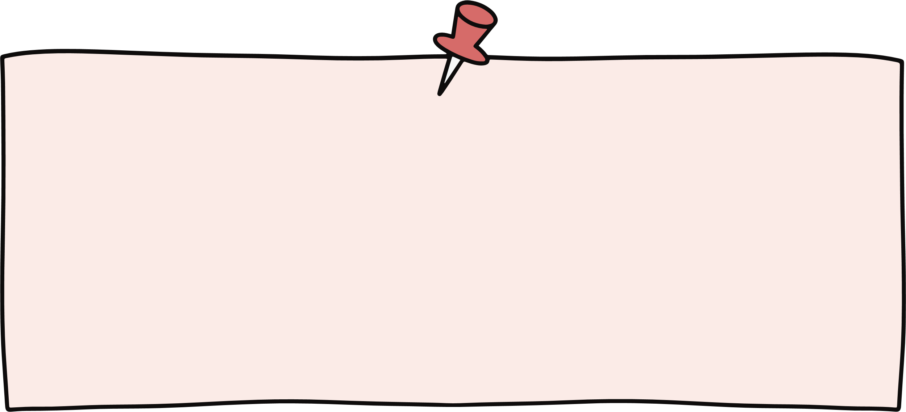
Beendigung des Verfahrens
Teilurteile
“Teilurteil hinsichtlich
eines Teil-Streitgegen-
standes…”
“Teilurteil hinsichtlich
des Beklagten zu 1 …”
“Teil-VU hinsichtlich
des Beklagten zu 1…”

Slide 62

Beendigung des Verfahrens
Teilurteile
es ergeht keine Entscheidung - auch
keine Kostenentscheidung
Antrag
VE erledigen
SKR
Akte weglegen
6 Monate
§ 10 I Nr. 2 AktO

Slide 63


Beendigung des Verfahrens
Mischurteile
Beispiel: streitiges Urteil ./. Kläger und VU ./. Beklagten
Kläger:
Beklagter:
HT:
stellt den Klageantrag (3.000 €)
Antrag: Klageabweisung i. H. v. 2.000 € - bzgl. der weiteren 1.000 € beantragt er nichts
bzgl. der 1.000,00 € ergeht ein VU
bzgl. der 2.000,00 € ergeht ein streitiges Urteil
Versäumnisteil- und Schlussurteil

Slide 64
Beendigung des Verfahrens
Mischurteile
Wie sind beide Urteile zu expedieren?
Versäumnisurteil
streitiges Urteil
Kläger formlos / Beklagter förmlich
Parteien förmlich
Verkündungsdaten auf der Urschrift vermerken,
ggf. Erteilung der vollstreckbaren Ausfertigung
Kosten
Kosten, VE
1 Monat (VE, weglegen)
6 Wochen (weglegen)

Slide 65
Beendigung des Verfahrens
Mischurteile
Versäumnisteil- und Schlussurteil
Überlegung: Was ist die
Kläger und Beklagter förmlich
“stärkere”
Zustelldaten auf der Urschrift vermerken,
ggf. Erteilung der vollstreckbaren Ausfertigung
“überlegenere”
Kosten
“schwierigere”
nach 1 Monat VE erledigen
Variante?
nach 6 Wochen (weglegen)
den Erledigungsgrund angeben, der
für den Richter mehr Arbeit bedeutet
bzgl. VE:

Slide 66
Beendigung des Verfahrens
Wirkung des Urteils
das erkennende Gericht ist an seine eigene Entscheidung gebunden (§ 318 ZPO)
Berichtungen möglich:
Schreib- und Rechenfehler (§ 319 ZPO)
Tatbestandsberichtigung (§ 320 ZPO)
Ergänzungen (§ 321 ZPO)
Urteile können nur noch durch das Rechtsmittelgericht abgeändert werden

Slide 67
Beendigung des Verfahrens
Ergänzungen / Berichtigung von Urteilen
Gericht an eine Entscheidung gebunden (§ 318 ZPO)
Berichtigung von Schreibfehlern / offenbare Fehler
Tatbestands-berichtigung
Urteilsergänzung
(§ 321 ZPO)
(§ 320 ZPO)
(§ 319 ZPO)
Berichtigungsbeschluss

Slide 68

Ergänzungen / Berichtigung von Urteilen
Beendigung des Verfahrens
abgewiesene Berichtigung
Berichtigungs-beschluss
sofortige Beschwerde,
§ 319 III ZPO
nicht anfechtbar
(Berichtungsbeschluss mit vollem Rubrum)

Slide 69
Beendigung des Verfahrens
Ergänzungen / Berichtigung von Urteilen
Tätigkeit des UdG:
Berichtigungsbeschluss direkt auf der Urschrift:
dort vermerken
Häufiger und auch besser - gesonderter Berichtigungsbeschluss:
- mit Urschrift urkundlich verbinden
- auf der Urschrift (erstes Blatt) ist auf den Berichtigungs-beschluss hinzuweisen (rot unterstrichen, “Tenor berichtigt durch…”, Datum, Unterschrift, Dienstbezeichnung)

Slide 70
Beendigung des Verfahrens
Ergänzungen/Berichtigung von Urteilen
Tätigkeit des UdG:
von der Vernichtung ausschließen
ggf. bereits erteilte vollstreckbare Ausfertigung zurückfordern
und anschließend urkundlich verbinden mit beglaubigter Abschrift des Berichtigungsbeschlusses

